Slide 1
2DGP 2차발표
2022180032 이재준

Slide 2
개발 일정 변경
주차 | 수정 전 | 수정 후
1주차 | 필요한 스프라이트 준비 및 캐릭터의 기본 이동 구현 | 필요한 스프라이트 준비 및 캐릭터의 기본 이동 구현
2주차 | 스테이지 구현 | 인트로 화면에서 게임화면으로 전환 구현
3주차 | 적 구현 및 파워업 아이템 구현 | 스테이지 구현
4주차 | 적 ai 및 상호작용 구현 | 스테이지 상호작용 구현
5주차 | 중반 및 후반 스테이지 구현 | 적 및 아이템 구현
6주차 | 보스전 구현 | 적 및 아이템 상호작용 구현
7주차 | 사운드 추가 및 게임 클리어 추가 | 보스전 구현 및 사운드 추가
8주차 | 최종 디버깅 + 디테일 추가 | 게임 클리어 추가 및 최종 디버깅

Slide 3
프로젝트 개발 진행 상황
주차 | 계획 | 진행률
1주차 | 필요한 스프라이트 준비 및 캐릭터의 기본 이동 구현 | 100%
2주차 | 인트로 화면에서 게임화면으로 전환 구현 | 100%
3주차 | 스테이지 구현 | 100%
4주차 | 스테이지 상호작용 구현 | 40%
5주차 | 적 및 아이템 구현
6주차 | 적 및 아이템 상호작용 구현
7주차 | 보스전 구현 및 사운드 추가
8주차 | 게임 클리어 추가 및 최종 디버깅

Slide 4
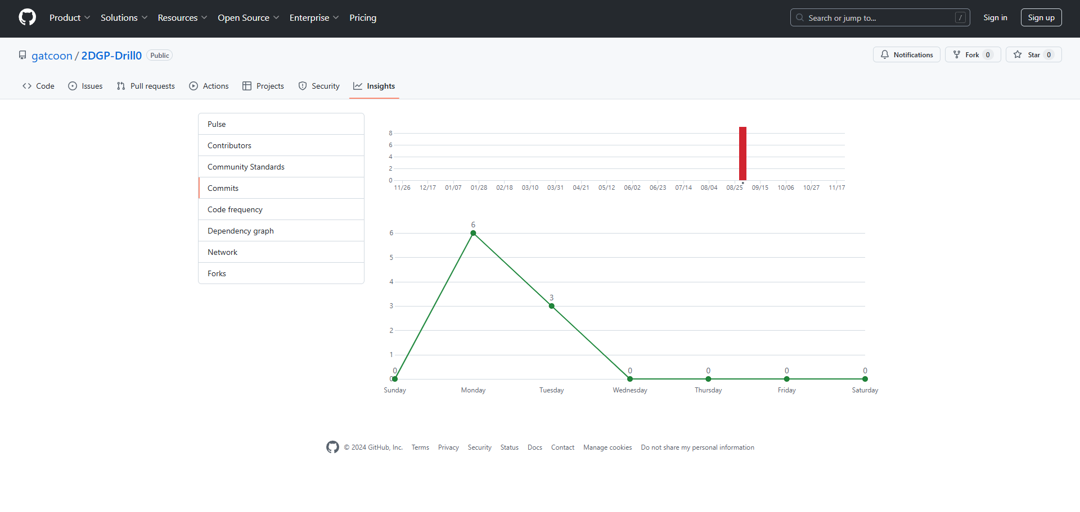
Github 커밋 통계

